Slide 1

UI容器
view
React Native容器是 view
非 viewController
非 activity

Slide 2
运行机制
Js代码
Js framework
JavascriptCore
Native framework
os

Slide 3
多线程处理
UI线程
Js 线程
逻辑处理
JSCore
界面渲染

Slide 4
工程环境
client
server
打包
app(main.js.bundle)
js app files
react native
node.js
请求
os
http://localhost:8081/index.ios.bundle?platform=ios&dev=true

Slide 5
打包
js
……
js
打包
main.js
bundle
将所有依赖的js文件合并为一个文件

Slide 6
React native 功能构成
UI 生命周期管理
UI 布局样式
常用组件、接口
动画
js 与 native 数据类型映射
事件传递（输入、手势）
React native 不创造能力，不渲染 UI

Slide 7
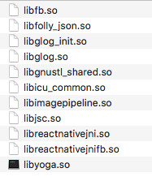
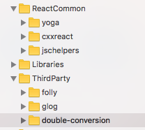
C++库列表
android
iOS
icu unicode 编码库（IBM ）
folly facebook 高性能 c++库，散列、字符串、向量、内存分配、位处理等
glog google 日志库
imagepipeline facebook 开源的Fresco图片库，imagepipeline是其中的一部分？
jsc javascriptCore
yoga facebook 开源的前端布局引擎
Jscheper javascriptCore 接口辅助库
Double-conversion folly 依赖库

Slide 8
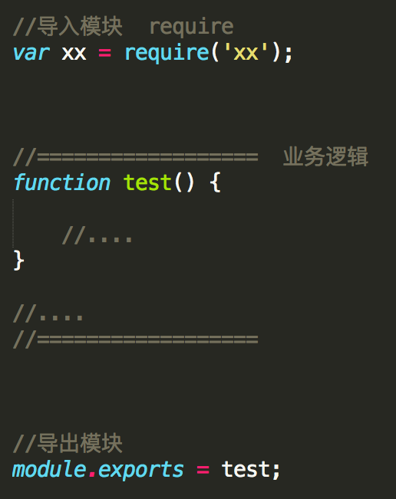
一个模块的构成
引用其他模块
没有耦合的js代码
导出自身，供其他模块调用

Slide 9
main.js.bundle的组织形式
__d(33 /* fbjs/lib/warning.js */ , function(global, require, module, exports) {
……
});
__d(3 /* fbjs/lib/xxxxxxxx.js */ , function(global, require, module, exports) {
……
});
__d(7 /* fbjs/lib/xxxxxxxx.js */ , function(global, require, module, exports) {
……
});
__d(2 /* fbjs/lib/xxxxxxxx.js */ , function(global, require, module, exports) {
……
});
……
一个js文件对应一个模块，被包装到一个函数中
这也是为什么会有module作用域
工程环境采用node.js，最终打包（package）为一个js文件（single page app）
加载main.js.bundle，即解释执行一次该脚本，即执行所有__d函数，生成一个modules数组

Slide 10
modules
module
factory
0
1
2
3
4
5
6
7
8
9
10
11
12
13
…
factory
hasError
isInitialized
exports
{
'use strict';
var emptyFunction = require(34 /* ./emptyFunction */ );
var canUseDOM = !!(typeof window !== 'undefined' && window.document && window.document.createElement);
var ExecutionEnvironment = {
canUseDOM: canUseDOM,
canUseWorkers: typeof Worker !== 'undefined',
canUseEventListeners: canUseDOM && !!(window.addEventListener || window.attachEvent),
canUseViewport: canUseDOM && !!window.screen,
isInWorker: !canUseDOM
};
module.exports = ExecutionEnvironment;
}
__d函数的作用： 将main.js.bundle中的所有模块按照module的形式存成一个数组modules
factory是一个js函数 （该函数内容 == 单个js文件内的js源码，即module源码）
isInitialized，表示该module是否被初始化。（require模块时调用factory函数，代表初始化）
exports是当前module的导出内容（module内部作用域为函数作用域，只有导出才可以访问）
0模块是用户app入口模块，会自动初始化 ( require(0); )

Slide 11
require(0);
modules
module
0
1
2
3
4
5
6
7
8
9
10
11
12
13
…
factory
hasError
isInitialized
exports
app开始运行：
1、纯js代码，直接运行；
2、require，初始化依赖模块（factory），并exports
3、调用native，最终都转化为enqueueNativeCall调用，并将
调用放入队列，供native批量处理。
4、调用 native 侧nativeFlushQueueImmediate函数，批量处理
队列中js 调用。

Slide 12
js注入
__fbBatchedBridgeConfig
native模块导出
{
"remoteModuleConfig": [
null,
[
"CalendarManager",
{
"strKey": 4
},
[
"addEvent",
"findEvents",
"findEvents"
],
],
[
"RCTUIManager",
{
"RCTTextView": {
"Manager": "RCTTextViewManager",
"NativeProps": {
"text": "NSString",
"color": "UIColor",
"clearTextOnFocus": "BOOL",
"autoCorrect": "BOOL",
}
},
"RCTSwitch": {
"Manager": "RCTSwitchManager",
"NativeProps": {
"value": "BOOL",
"onChange": "BOOL",
"disabled": "BOOL"
}
},
...
}
],
...
],
}
moduleDataById
methods
JSMethodName
profileArgs
functionType
…….
0
1
2
3
4
5
6
7
8
9
10
11
12
13
…
0
1
2
3
4
…
native按照索引保存模块和模块中的函数，提供js的却是
模块名和方法名

Slide 13
native 与 js 交互
javascriptCore 提供两者交互能力
Native 调用 js：
JSContext[”jsMethod”]. callWithArguments()
Js调用 native：
JSContext[”jsMethod”] = nativeFunction();
global.jsMethod();

Slide 14
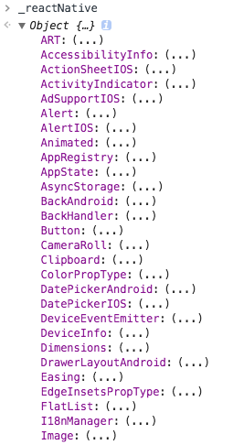
native、js模块映射
NativeModules
__fbBatchedBridgeConfig
{
"remoteModuleConfig": [
null,
[
"CalendarManager",
{
"strKey": 4
},
[
"addEvent",
"findEvents",
"findEvents"
],
],
[
"RCTUIManager",
{
"RCTTextView": {
"Manager": "RCTTextViewManager",
"NativeProps": {
"text": "NSString",
"color": "UIColor",
"clearTextOnFocus": "BOOL",
"autoCorrect": "BOOL",
}
},
"RCTSwitch": {
"Manager": "RCTSwitchManager",
"NativeProps": {
"value": "BOOL",
"onChange": "BOOL",
"disabled": "BOOL"
}
},
...
}
],
...
],
}

Slide 15
js调用native
var RCTVibration = require('NativeModules').Vibration;
RCTVibration.vibrate();
enqueueNativeCall( module, method, params, onFail, onSucc)
enqueueNativeCall( 17， 1， {}， nil, nil ）
js
SCExecutor::nativeFlushQueueImmediate
native
moduleDataById
methods
0
1
2
3
4
5
…
17
…
0
1
2
3
4
…
RCT_EXPORT_METHOD(vibrate)
{
AudioServicesPlaySystemSound(kSystemSoundID_Vibrate);
}
由此可见，js调用native，是通过约定好的序列下标访问
有点儿类似我们项目中的js接口

Slide 16
native调用js
RCTTiming
(void)didUpdateFrame:(RCTFrameUpdate *)update
NativeToJsBridge::callFunction ( module, method, args )
native
JSCExecutor::callFunction ( " JSTimersExecution "， "callTimers" ， [5] ）
callFunctionReturnFlushedQueue(" JSTimersExecution "， "callTimers" ， [5] )
js
Modules
methods
JSTimersExecution.callTimer(timerIDs[i], 0);
require('JSTimers').setTimeout(
((error) => { throw error; }).bind(null, errors[ii]),
0
);
AppRegistry
JSTimersExecution
RCTDeviceEventEmitter
RCTEventEmitter
RCTLog
…
callTimers
…
Native 调用 js，通过对象名和方法名访问

Slide 17
事件通知
js注册：addEventListener（eventName, listener）
RCTDeviceEventEmitter.emit
js
事件处理
native
native注册：
RCTEventEmitter::startObserving
sendEventWithName
系统监听
事件捕获
系统
所有需要给 js 发送事件的类都需继承RCTEventEmitter

Slide 18
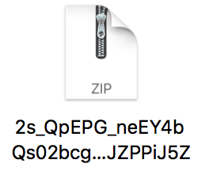

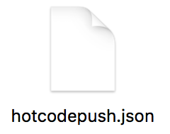
codepush资源增量更新
压缩成目标文件
codepush
2s_QpEPG_neEY4bQs02bcgnOtfuY4JZPPiJ5Z
{“deletedFiles”:[
xx1.png,
xx2.png
]}
codepush目前不支持代码增量更新
1、资源增： 将增加的资源放入assets文件夹
2、资源减： 在hotcodepush.json设置需要删除的资源名称
3、资源改： 将需要修改的资源加入assets文件夹

